Slide 1
หน่วยการเรียนรู้ที่ ๕
(โดย คุณครูจิระภา ตราโชว์)
“คำศัพท์เรื่องกาพย์พระไชยสุริยา”

Slide 2
คำศัพท์เรื่องกาพย์พระไชยสุริยา
คำศัพท์ | ความหมาย
กราด | ไม้กวาดที่ทำเป็นซี่ยาวๆ ห่างๆ มีด้ามยาว สำหรับใช้กวาดที่ลานวัด
กัปกัลป์ | อายุของโลกตั้งแต่เมื่อพระพรหมสร้างเสร็จจนถึงเวลาที่ไฟประลัยกัลป์มาล้างโลก ในที่นี้ หมายถึง ระยะเวลาที่แสนยาวนาน
กาลกิณี | เสนียดจัญไร, ลักษณะที่เป็นอัปมงคล
กินเพลิง | ในที่นี้ หมายถึง อาบแดด เป็นอุปนิสัยของสัตว์พวกละมั่ง ที่ชอบออกมานอนอาบแดด
กูณฑ์ | ไฟ

Slide 3
คำศัพท์เรื่องกาพย์พระไชยสุริยา
คำศัพท์ | ความหมาย
ขันธสันดาน | อุปนิสัยที่ติดตัวมาตั้งแต่เกิด
ขื่อคา | เครื่องจองจำนักโทษ ทำด้วยไม้มีช่องสำหรับสอดมือหรือเท้าแล้วมีลิ่มตอกกำกับกันขื่อหลุด
คอโค | ในที่นี้ หมายถึง น้ำที่ไหลมาจากคอของโคอุสุภราช เป็นความเชื่ออย่างหนึ่ง
เจ้ง | เครื่องดนตรีจีนชนิดหนึ่ง มีสายสำหรับดีด คล้ายจะเข้, กู่เจิง หรือโกวเจ็ง ก็เรียก
เจ้าสุภา | ตุลาการศาล

Slide 4
คำศัพท์เรื่องกาพย์พระไชยสุริยา
คำศัพท์ | ความหมาย
ฉ้อ | โกง
เฉโก | ฉลาดแกมโกง
ไตรยุค | ตามความเชื่อโบราณ โลกมี ๔ ยุค ได้แก่ กฤดายุค ไตรดายุด ทวาปรยุค และกลียุค ในที่นี้หมายถึง เมื่อผ่านพ้นสามยุคแรกไปจะเข้าสู่กลียุค ซึ่งจะเกิดความวุ่นวายจนทำให้โลกแตกสลายไป
ถือน้ำ | ในที่นี้ หมายถึง การถือน้ำพิพัฒน์สัตยาหรือการดื่มน้ำสาบานต่อพระเจ้าแผ่นดิน
เถื่อน | ป่า

Slide 5
คำศัพท์เรื่องกาพย์พระไชยสุริยา
คำศัพท์ | ความหมาย
บรรจถรณ์ | ที่นอน
ประเวณี | ในที่นี้ หมายถึง ประเพณี
ปัตติ | ส่วนบุญ
ปาปัง | บาป
พระแกล | หน้าต่าง

Slide 6
คำศัพท์เรื่องกาพย์พระไชยสุริยา
คำศัพท์ | ความหมาย
พุทธันดร | ช่วงเวลาที่โลกว่างพระพุทธศาสนา คือ ช่วงเวลาที่ศาสนาของพระพุทธเจ้าพระองค์หนึ่งสูญสิ้นแล้ว และพระพุทธเจ้าพระองค์ใหม่ยังไม่อุบัติ
ไพชยนต์ | ชื่อวิมานของพระอินทร์
ภุมรา | ภมร, แมลงผึ้ง, แมลงภู่ ในที่นี้หมายถึง สุนทรภู่
มรคา | ทาง, ช่อง, ถนน
เมธา | ความรอบรู้, ความรู้, ปัญญา ในที่นี้หมายถึง นักปราชญ์, ผู้รู้

Slide 7
คำศัพท์เรื่องกาพย์พระไชยสุริยา
คำศัพท์ | ความหมาย
โมทนา | ยินดี
ยอแสง | ปรากฏการณ์ที่ดวงอาทิตย์ลับขอบฟ้า แต่ยังเห็นแสงตะวันจับขอบฟ้าเป็นสีแดงเข้ม
โยโส | มาจากคำว่า "ยโส" หมายถึง เย่อหยิ่งเพราะถือตัวว่ามียศ มีปัญญา มีความรู้ มีกำลัง ฯลฯ
รัญจวน | ปั่นป่วนใจ
ราหู | ในที่นี้ หมายถึง ปลากระเบนชนิดหนึ่ง

Slide 8
คำศัพท์เรื่องกาพย์พระไชยสุริยา
คำศัพท์ | ความหมาย
ษมา | กล่าวคำขอโทษ
สะธุสะ | ในที่นี้ หมายถึง สาธุ
สังวัจฉระ | ปี
สังวาส | การอยู่ร่วมกัน; การร่วมประเวณี
สิงขร | ภูเขา

Slide 9
คำศัพท์เรื่องกาพย์พระไชยสุริยา
คำศัพท์ | ความหมาย
สินธุ | ลำน้ำ, แม่น้ำ, สายน้ำ, น้ำ, ทะเล, มหาสมุทร
ไสยา | การนอน, ที่นอน
อภิญญา | ความรู้ยิ่ง ในพระพุทธศาสนามี ๖ อย่าง คือ ๑. อิทธิวิธิ การแสดงฤทธิ์ได้ ๒. ทิพโสต หูทิพย์ ๓. เจโตปริยญาณ ญาณรู้จักกำหนดใจผู้อื่น ๔. ปุพเพนิวาสานุสติญาณ การระลึกชาติได้ ๕. ทิพจักขุ ตาทิพย์ ๖. อาสวักขยญาณ ญาณรู้จักทำอาสวะให้สิ้นไป
อะโข | มาก
อัชฌาสัย | กิริยาดี; นิสัยใจคอ

Slide 10
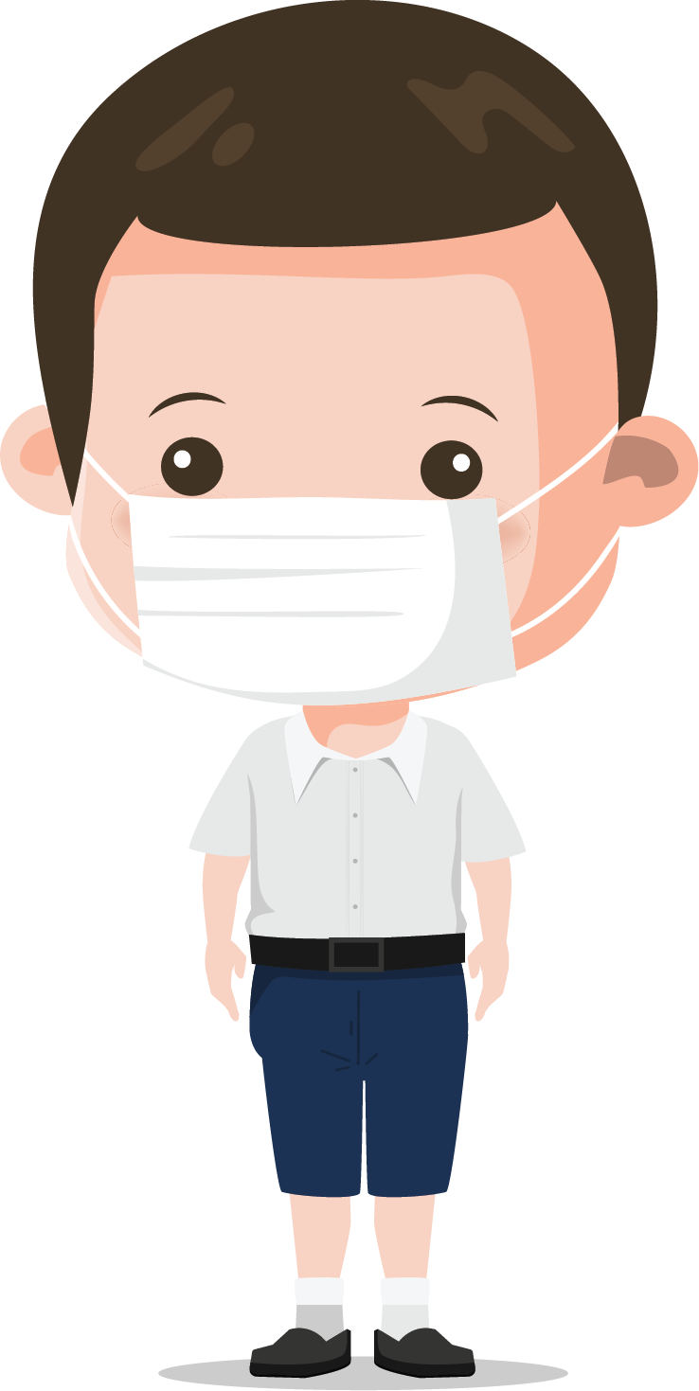
คำศัพท์เรื่องกาพย์พระไชยสุริยา
คำศัพท์ | ความหมาย
อัสดง | ตกไป (ใช้กับพระอาทิตย์)
อาญา | อำนาจ; โทษ
อาดูร | เดือดร้อน

